Slide 1
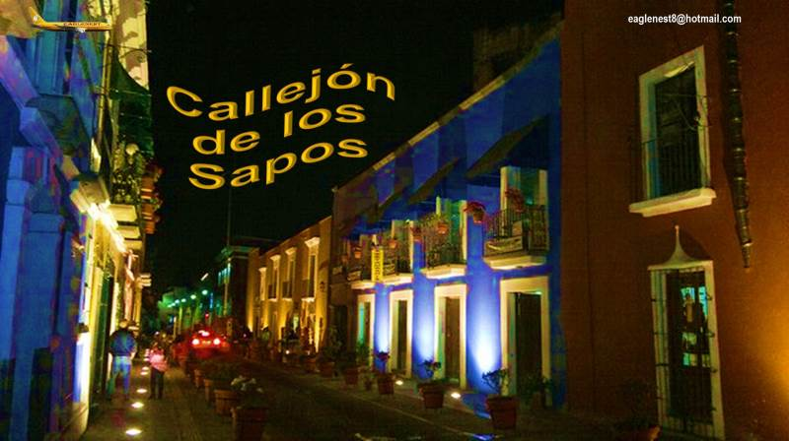
18’ 03’’

Slide 2
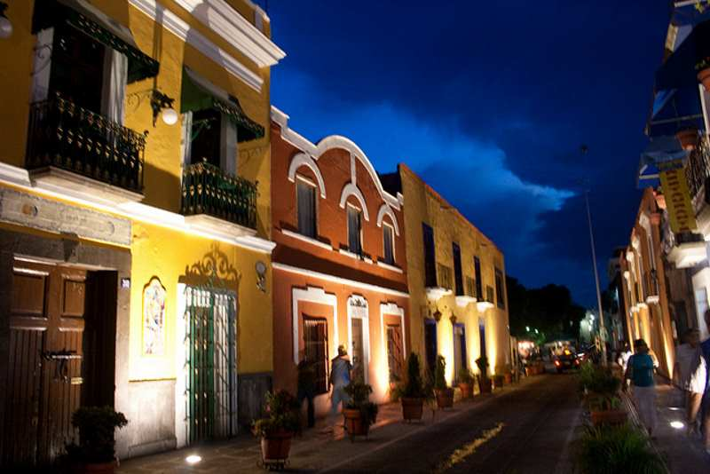

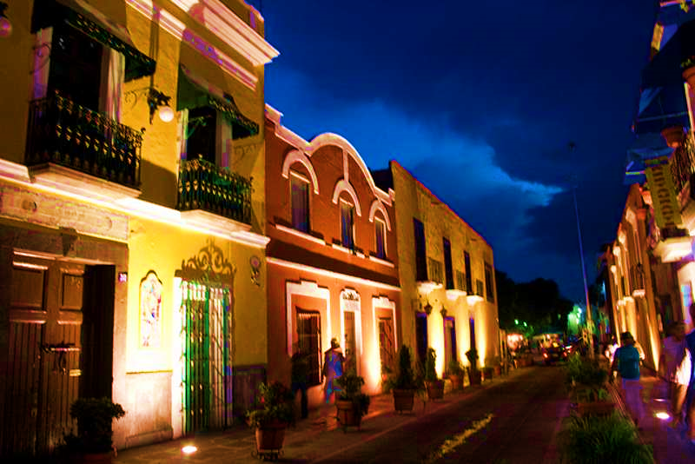


eaglenest8@hotmail.com
Callejón
de los
Sapos
Un gran barrio poblano
18’ 03”
____________________

Slide 3
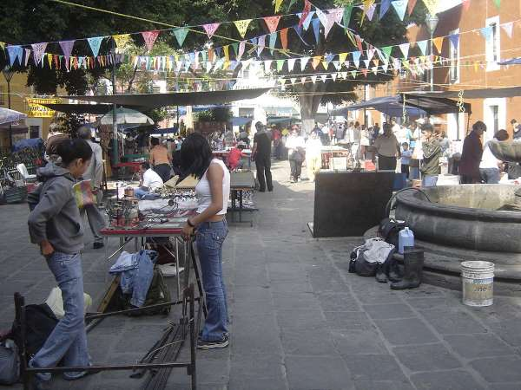
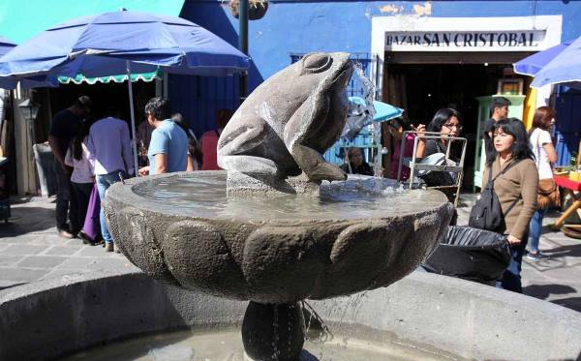
Plazuela
y Callejón
de los Sapos
Un gran
barrio poblano
Texto por:
Paulina Alonso

Slide 4
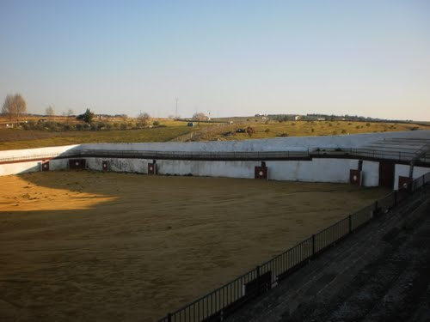
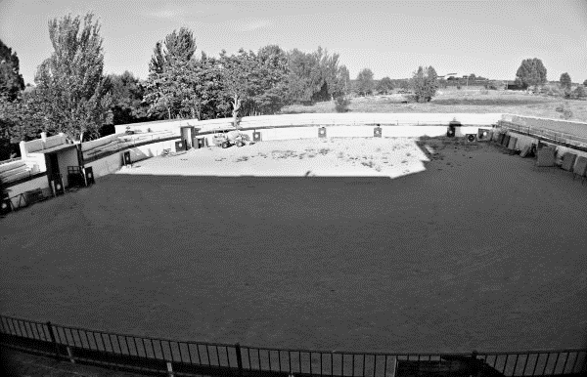
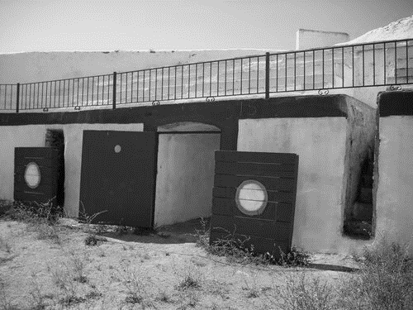
En este lugar, se construyó en 1849
una plaza de toros en el paraje conocido
como la casa y huerta de Chapitel.
Más tarde fue construida otra plaza de toros
en la 3 Poniente y 11 Sur.
Una antigua plaza de toros
Durante el ataque que sufrió Puebla en los meses
de octubre y noviembre de 1856, por el movimiento conservador, encabezado por Miramón y Orihuela contra el gobierno de Comonfort, las fuerzas liberales
se apoderaron de la plaza de toros San Jerónimo,
y las personas trataron de quemarla,
sin lograr su objetivo.
Se cree que el edificio haya sufrido otros ataques, por lo que se decidió demolerlo en 1867.

Slide 5


Slide 6
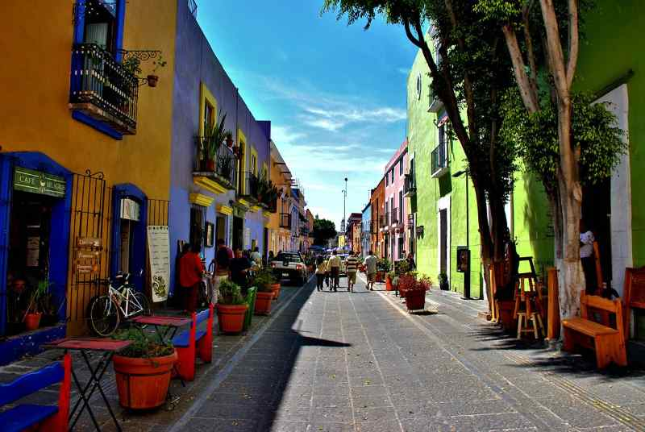
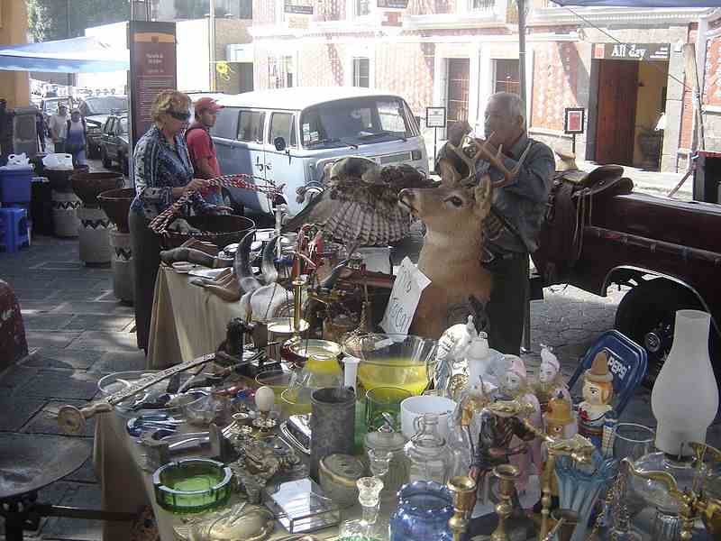
Siendo poblano, turista ó curioso la pregunta obligada es:
¿Porqué se llama barrio de los sapos?
El nombre del Barrio o Callejón
de Los Sapos es una referencia a la época
en la que las lluvias causaban
que se desbordara el río San Francisco
y se inundara esta calle, trayendo
una gran cantidad de estos anfibios.
el famoso “Barrio o Callejón de los sapos”
está ubicado en la calle 6 Sur,
entre la 3 y la 7 Oriente de la ciudad
de Puebla; es un lugar en el que se puede encontrar una gran variedad
de antigüedades y muebles rústicos.

Slide 7
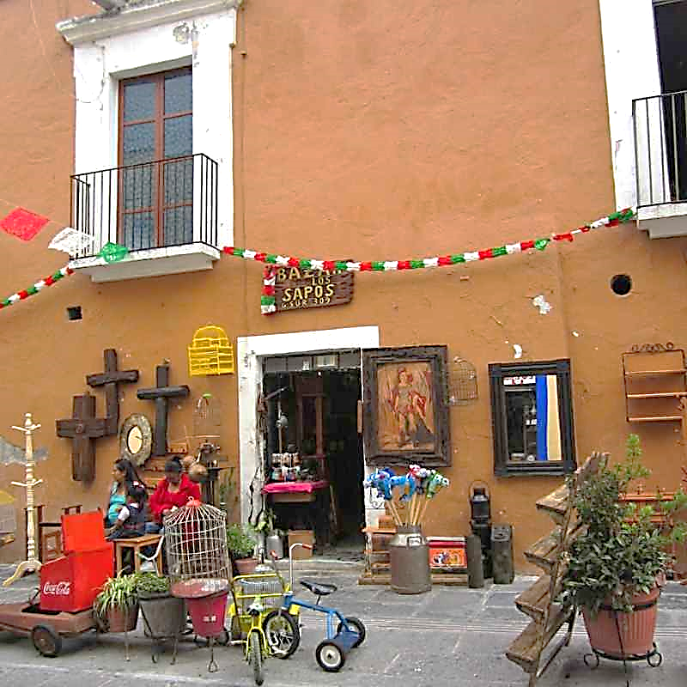
El callejón de los Sapos es el lugar,
donde hace mas de 30 años se instala
el tianguis de antigüedades.
La Calle 6 Sur del centro de la ciudad
es conocida por los diferentes bazares
en donde se venden antigüedades
y cosas usadas a muy buenos precios.

Slide 8
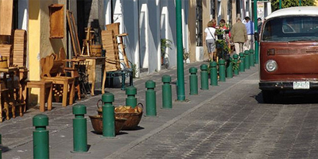
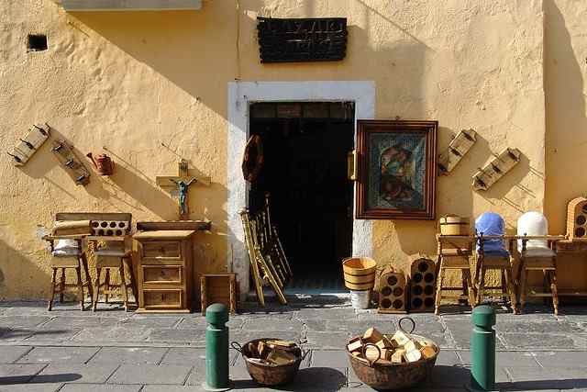
El bazar de los anticuarios poblanos
Uno de los pioneros en vender antigüedades
fue Don Salvador Macías, a quien el sitio permitió el desarrollo de su profesión,
así como el impulso
en la fabricación del mueble rústico
y el nacimiento de los tradicionales
y característicos bazares de la ciudad.
Actualmente en “El barrio de los sapos”
se pueden admirar antiguas casonas virreinales
con balcones y fachadas de una arquitectura típica de esa época, convertidas en bazares en donde los anticuarios poblanos ofrecen diversos tipos de antigüedades,
además de que se puede disfrutar de la gastronomía poblana y bares con música en vivo.

Slide 9
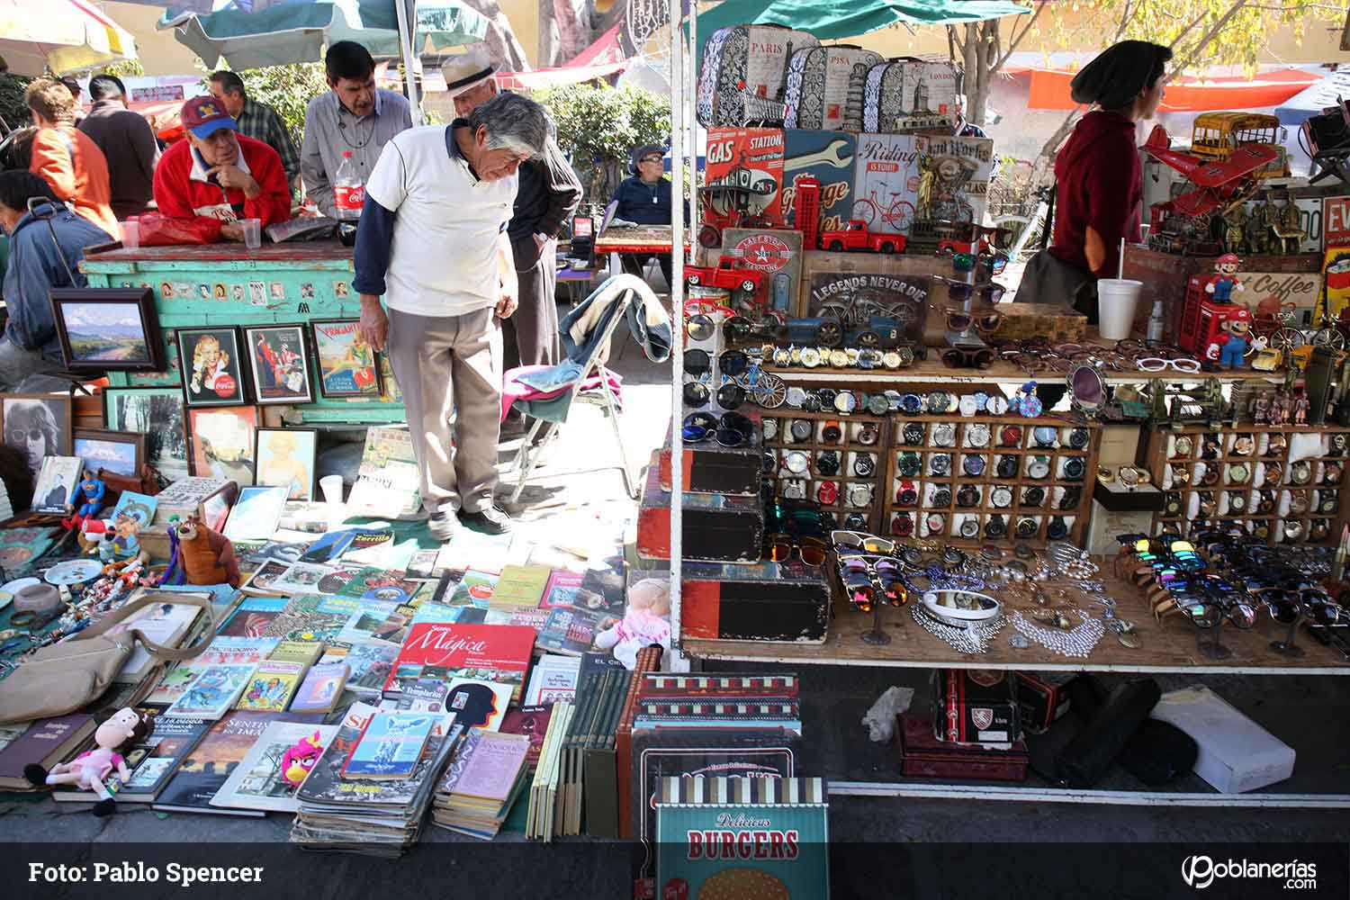
Los Sapos es un barrio en el Centro Histórico de Puebla donde por lo general
los Sábados y Domingos es muy concurrido por visitantes ya que se establece
un bazar con objetos antiguos, objetos raros y muchas cosas más,
ideales para coleccionistas o gente que aprecia lo “vintage”.
Entre las curiosidades que podemos encontrar aquí son:
pinturas antiguas, miniaturas, estatuillas de bronce, madera
y madera rústica, mármol,
herrajes, campanas, muebles, instrumentos musicales, platos
de talavera antigua y de porcelana,
marcos, libros, lámparas, juguetes, etc.

Slide 10
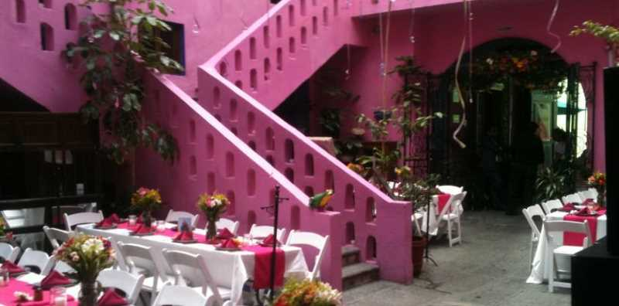
Ahora también podemos encontrar restaurantes con deliciosa comida poblana
con precios para todos los bolsillos,
cafeterías pintorescas
acompañadas de música, bares y…
muchas tiendas de artesanías poblanas.
Las noches de viernes a domingo, relájate en una cafetería o un restaurante
de los alrededores y escucha la música mexicana en vivo.
Sin olvidar que al entrar la noche, la plazuela de los Sapos
al igual que todo el centro histórico se convierte en un lugar ideal
para pasear con tu pareja ya que las construcciones tienen una iluminación
que hace el ambiente más romántico y relajado para recorrerlo caminando…
… pero eso sí no lo hagas muy noche.

Slide 11
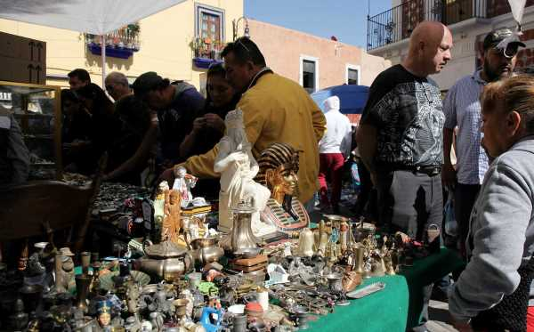
Disfruta el ambiente bohemio y observa los objetos artesanales
que se venden en los puestos de este mercado que se extiende por una calle
cuya historia está relacionada con los sapos.
Puedes encontrar toda clase de cosas en los puestos de este mercado,
que se especializa en antigüedades y muebles de época.
Regatea con los vendedores para obtener sus objetos antiguos y fascinantes
en este mercado encantador.
Explora los diferentes puestos
y la gran variedad de antigüedades
que se venden en este sitio.

Slide 12
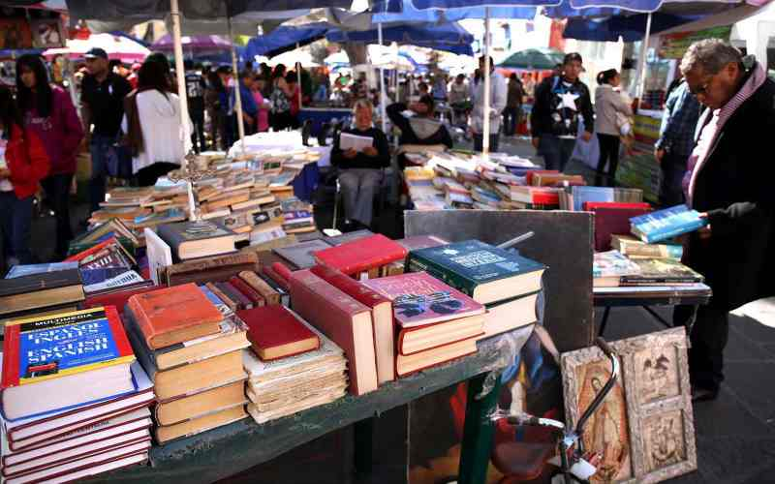
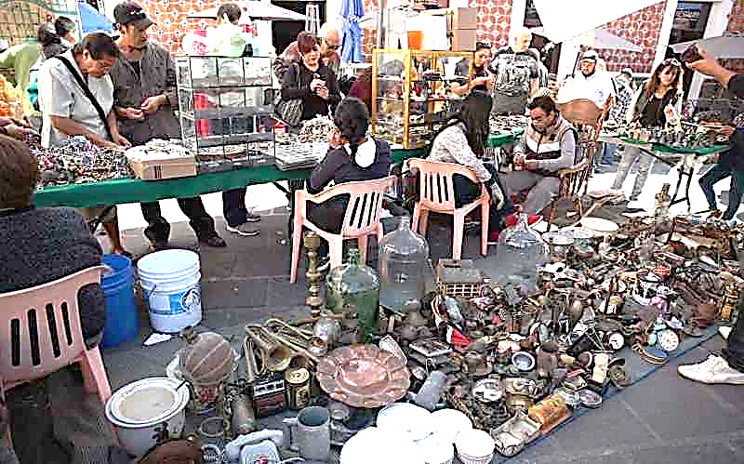
Observa de cerca los objetos de cerámica
e intenta encontrar los tesoros ocultos, como obras de arte o joyas impresionantes.
Examina los montones de libros
y juguetes antiguos
que les pueden interesar a tus hijos.
Compra regalos y souvenirs
para tus amigos.
Aquí también puedes encontrar revistas, monedas y fotos antiguas.
Además de los puestos de fin de semana, hay varias tiendas y restaurantes en la calle.
Disfruta el ambiente animado este callejón,
que es uno de los lugares más característicos de la ciudad.

Slide 13
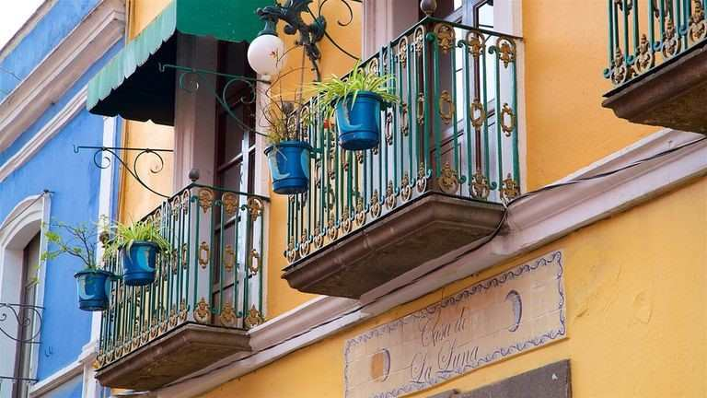

Las fachadas coloridas
de los edificios coloniales pintorescos ubicados a los lados del callejón
se pueden utilizar para tomar fotos muy hermosas.
Toma fotos de tus artesanías favoritas
y platica con los habitantes
de la región
para conocer mejor su cultura.

Slide 14
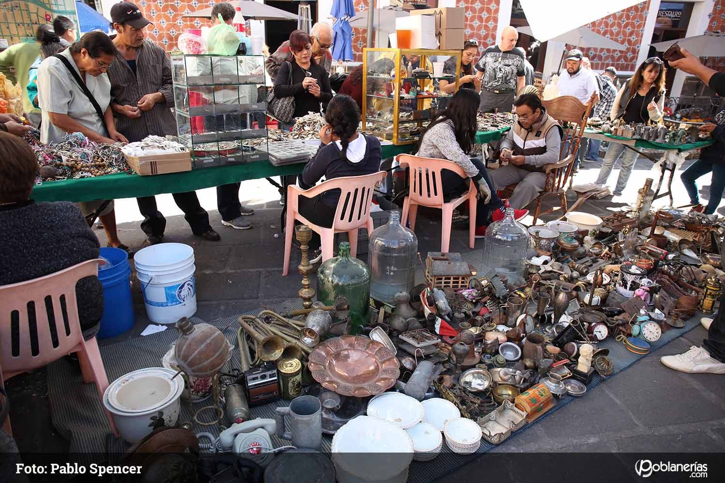
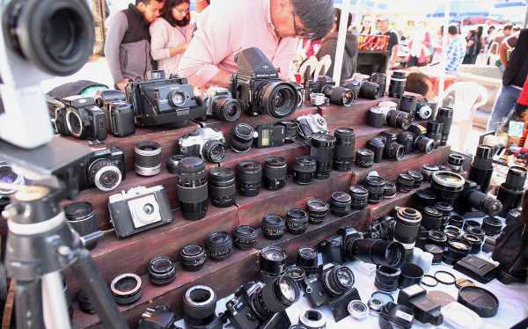
Las tiendas establecidas atienden
toda la semana; sin embargo,
sábados y domingos
se instala el bazar de los sapos,
un tianguis que hace la diferencia
con el resto de la semana
trayendo novedades
que lo hacen paseo obligado de coleccionistas y gente en busca de antigüedades,
objetos raros y novedosos.

Slide 15
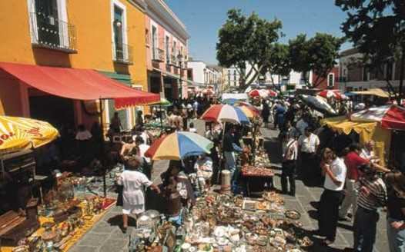
Los fines de semana se pone un mercado muy famoso llamado
el "Mercado o plazuela de los Sapos" en donde hay de todo.
El tianguis se abre los fines de semana
por la mañana,
cuando el callejón comienza a llenarse
de actividad para el resto del día.
Esta calle suele estar bastante tranquila
durante el resto de la semana.
“Los sapos”, es un lugar que cobra esplendor los fines de semana,
en especial el domingo, por el número tan grande de turistas que recibe.

Slide 16
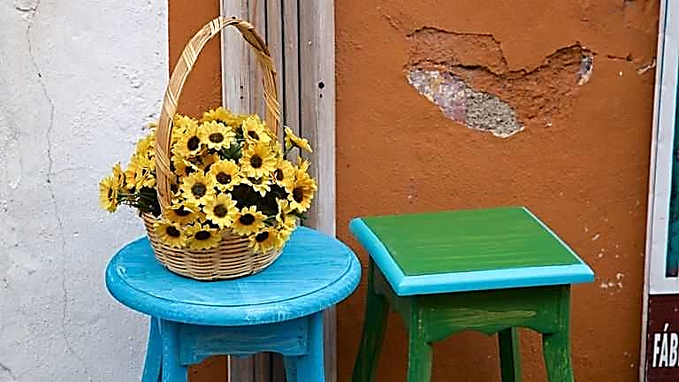
Visita el mercado de forma gratuita y regatea con los vendedores
para obtener los mejores precios de las antigüedades.
Pero si uno anda aquí entre semana
hay muchas opciones en donde puede conseguir cosas muy interesantes y baratas.
El Bazar Los Sapos se encuentra
en el Callejón de Los Sapos,
en el centro de Puebla.
El Bazar de los Sapos es una de estas tiendas en donde uno puede viajar al pasado, porque venden fotografías, cofres, joyas y muebles
que datan de hace décadas o hasta siglos.

Slide 17
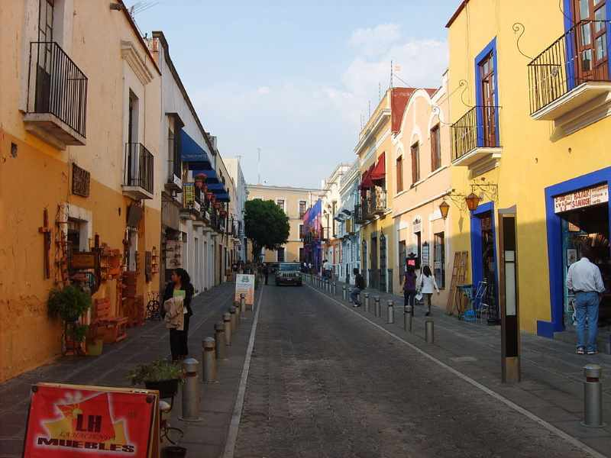
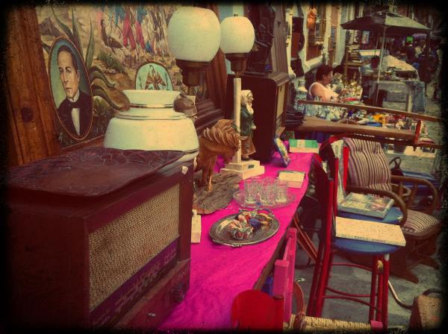
El Bazar de los Sapos es una de estas tiendas en donde uno puede viajar al pasado, porque venden fotografías, cofres, joyas y muebles
que datan de hace décadas o hasta siglos.
También hay muebles y objetos que no son
tan antiguos pero son de buena calidad
y con una buena manita de gato
quedan como nuevos, claro con ese toque clásico.
Hay algunos cuadros, artesanías
y hasta jaulas usadas a muy buenos precios.
Algo que me gusta de este lugar es que si tú tienes algo usado o antiguo y lo quieres vender porque ya no te sirve te lo compran,
claro primero hay que negociar el precio.
Aunque no es de los mejores bazares de la zona, una vuelta por aquí no está de más…

Slide 18
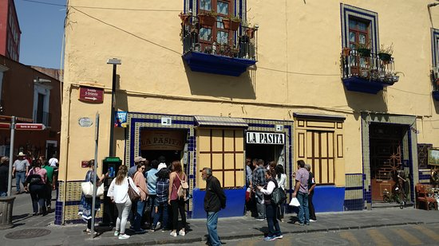
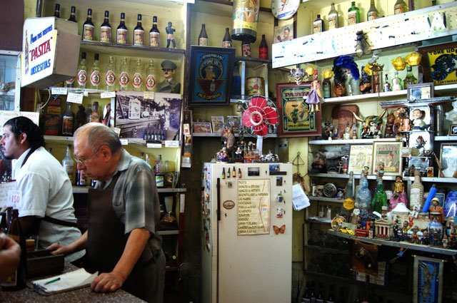
Te sugerimos visitar la cantina tradicional y con ambiente familiar
de “La Pasita” que encuentras en la esquina de la 5 Oriente
y el callejón de los Sapos.
La pasita
es parte de una tradición
muy antigua
y no pueden dejar de visitarla
durante tu recorrido
por este gran barrio.

Slide 19
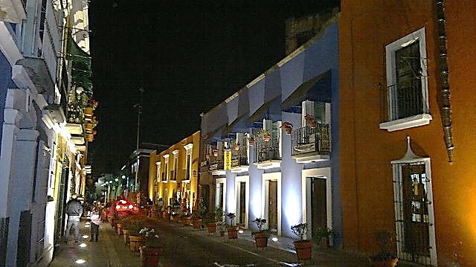

Slide 20
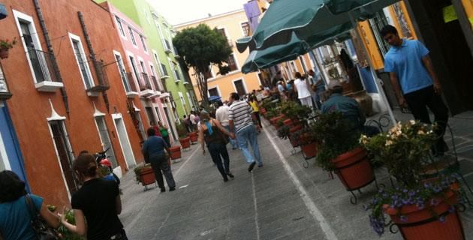
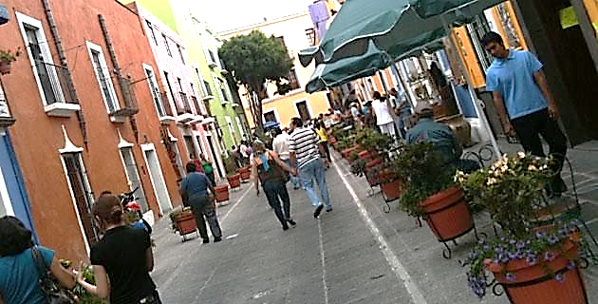

Imagenes y texto :
De la red
Música:
Los sapos medley
Interprete:
André Rieu
Edición:
Eaglenest
Duración :
18 minutos
03 segundos
Chao
Auf wiedersehen
Au revoir
Hasta la vista
Pasenla Bien
___________________
eaglenest8@hotmail.com

Slide 21







12:00
¿Te ha gustado?
Puedes ver más entrando
Aquí
Además puedes recibir powerpoints en tu correo electrónico suscribiéndote aquí:

Slide 23
También hay muebles y objetos
que no son tan antiguos pero son
de buena calidad y con una buena manita de gato quedan como nuevos, claro con ese toque clásico.

